Slide 1
프로젝트 팀 구성 및 역할
이름
역할
담당 업무
유승현
팀장
프로젝트 진행 일정 및 역할 분담
(출석 체크. 상세 페이지 구현)
김민현
팀원
기능 향상 및 프로젝트 의사 소통 관리
(메인 페이지, 기능 구현)
구경현
팀원
각 팀원들의 요구 사항, 개발 사항 관리
전체적인 이미지 구성과 담당
박지영
팀원
상세 페이지 가게 목록 구현
(로그인 및 회원가입, 상세 페이지 구현)

Slide 2
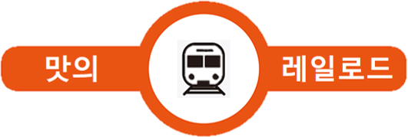






유승현 김민현 구경현 박지영

Slide 3
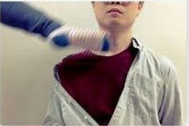
초기 컨셉
컨셉 변경
전체 구조
반응형 웹 구현
학습 내용의 적용 및 응용
학습 내용외 적용
_ 잘한점, 배운점, 아쉬운점
01
02
03
04
05
06

Slide 4

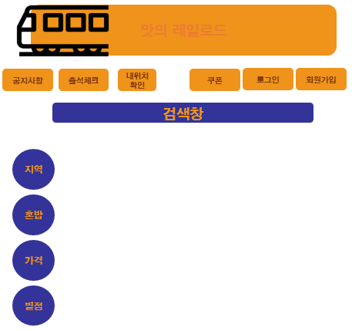
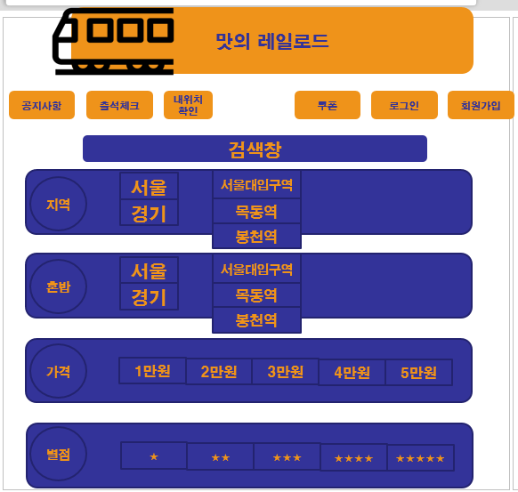
01. Pre-Concept
# 맛집 # 맛집 찾기 #가까운역 #지하철 #혼밥 #가격대 #별점
Notes:
Html 과 css 를 배우기전에 잡았던 저희의 컨셉입니다.
주제는 맛집, 위치는 인근역, 특징은 혼밥과 가격대 별점등을 기준으로 고객의 니즈를 해소하는 사이트를 기획했습니다.
우측에 보이시는 것처럼 지역, 혼밥, 가격, 별점을 선택시 옵션사항들을 추가로 선택하는 구조 입니다.

Slide 5
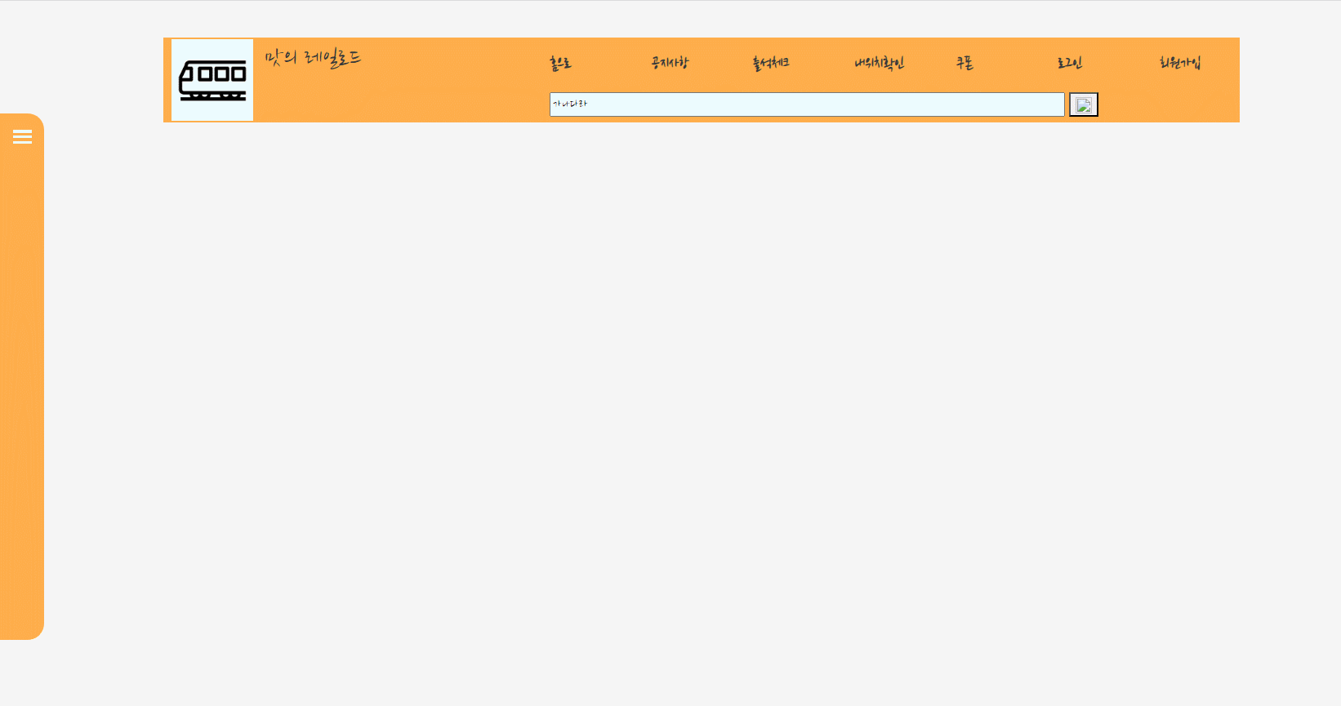

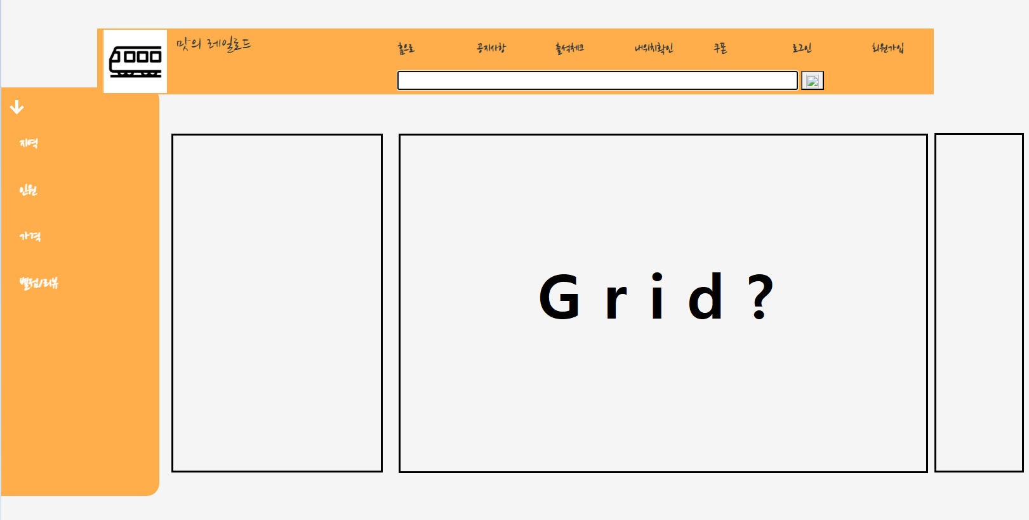
01. Pre-Concept
사이드 바
Nav 고정 & 반응형 웹
간략한 CSS 구동
세분화된 Grid 구성
Notes:
초기의 컨셉대로 각종 기능을 구현
Sidebar : Header 에서 메뉴 선택의 집중화를 피하기 위해 구현
반응형 웹도 적용하고 싶었고,
마우스오버나 클릭시 간략한 css도 구동하는 것이 목표였습니다.
그러나 프로젝트 첫날을 소비하고 한가지 이슈가 발생하게 됩니다. 바로 세분화된 grid 구성입니다.

Slide 6
01. Pre-Concept
# Grid 고수 필요 #이걸 우리가? #페이지마다 구성 고민?! #최신트렌드 부적합
Notes:
팀원중 누구라도 손쉽게 Grid를 다루는 사람이 적었습니다.
매 화면마다 설정을 달리하게 되면 통일성이 깨지게 되는 상황
최근 트렌드에 부적합하다는 의견이 모아지게 되었습니다.

Slide 7
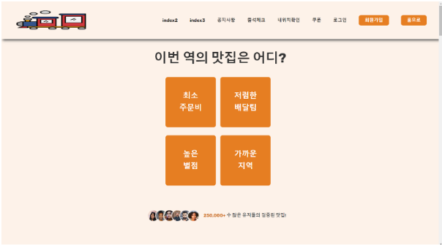
02. Change-Position
상단 NAV 기능 유지
Symbol 추가
Sidebar
-> Position : Center
부가 설명
기본 포지션 : 중앙 정렬
Notes:
길지 않은 프로젝트기간이지만 저희는 과감하게 이전 작업물을 리뉴얼하게 되었습니다. // //
사이드바 섹션을 없애고 중앙의 4개의 버튼으로 이동하게 되었습니다.
심볼도 추가하고 부가설명을 붙이고 작업은 순조롭게 진행되었습니다.

Slide 8
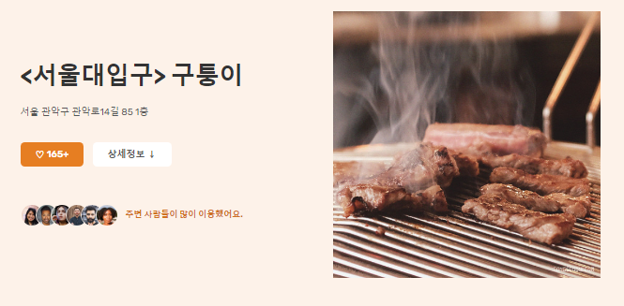
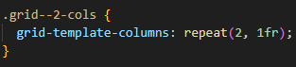
02. Change-Position
1 frame
1 frame
Notes:
모든 내용을 중앙정렬만으로 해결할 수 없겠죠?
구분이 필요한 페이지의 경우 // grid 를 각각 1 frame 씩 나누어서 구성하기도 했습니다.
// 소스코드는 다음과 같습니다.

Slide 9
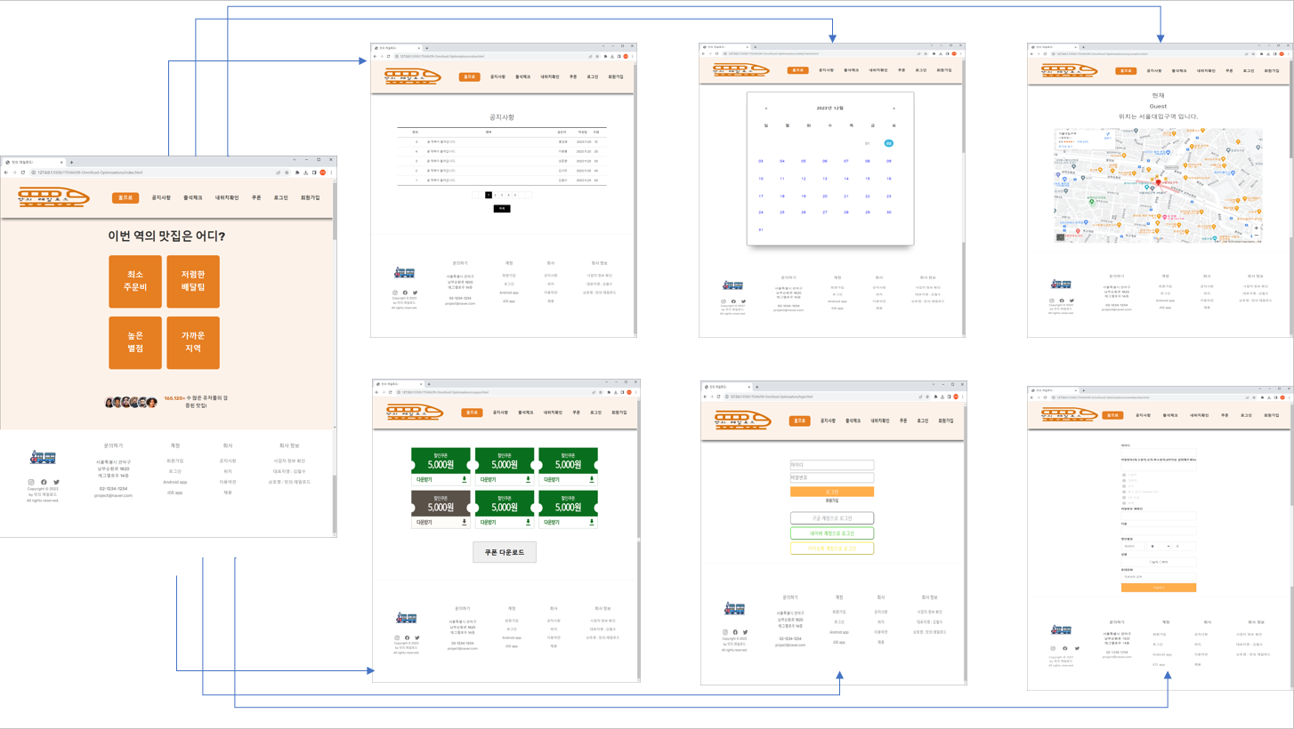
03. Total Structure
Architecture : 메뉴 클릭시, 새 HTML로 연결
Notes:
맛의 레일로드의 크게 두가지로 방식으로 정리됩니다.
헤더나 푸터의 메뉴 버튼을 누르면 // 새로운 html로 연결되고

Slide 10
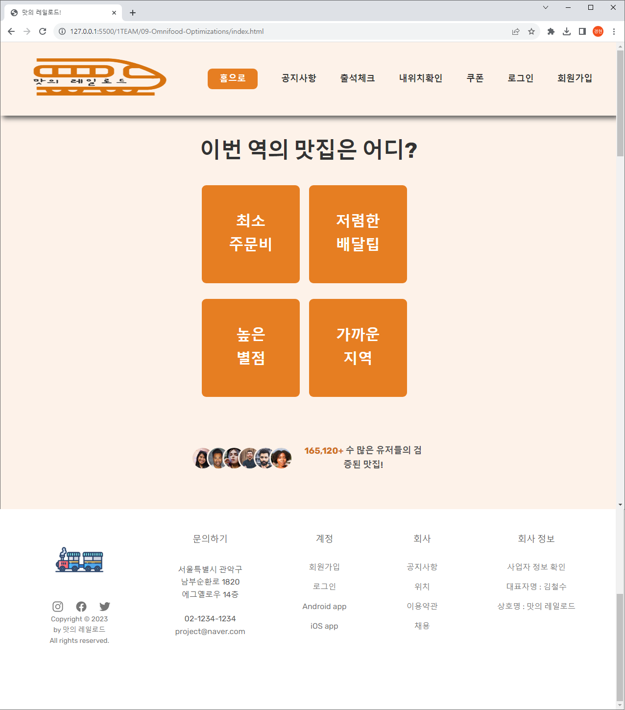
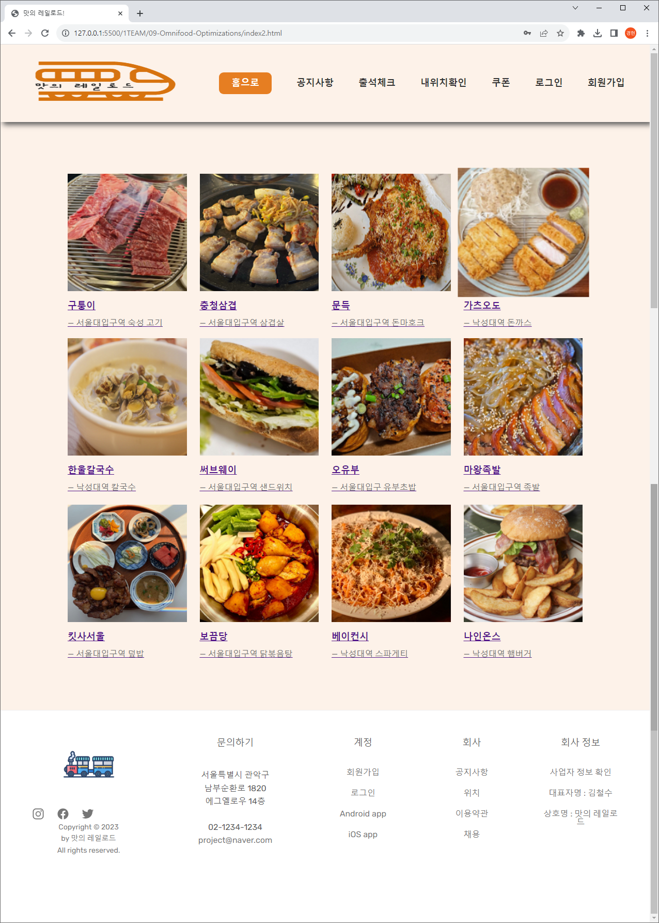
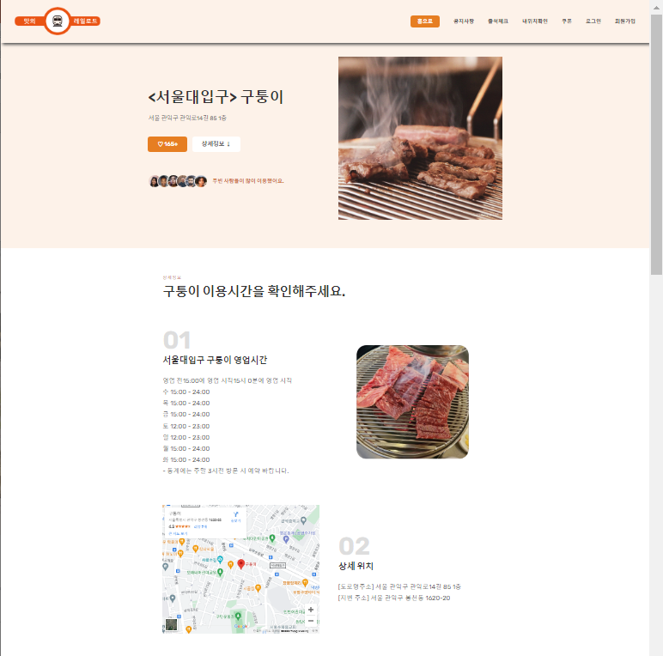
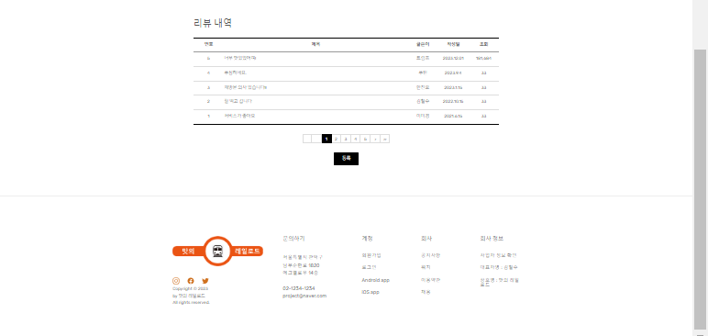
03. Total Structure
Phase 1
Phase 2
Phase 3
Scroll ↓
User’s Action : Phase 1 ~ 3 진행
Notes:
사용자의 선택에 따라 index 1,2,3 구성되어 있습니다.
각각 phase 1,2,3로 저희끼리는 합의가 되었고,
유저의 선택결과에 따라 phase1에서는 4개의 버튼중 하나를 선택하면 > phase2 에서는 메뉴선택 > phase 3에서는 상세 설명으로 연결됩니다

Slide 11
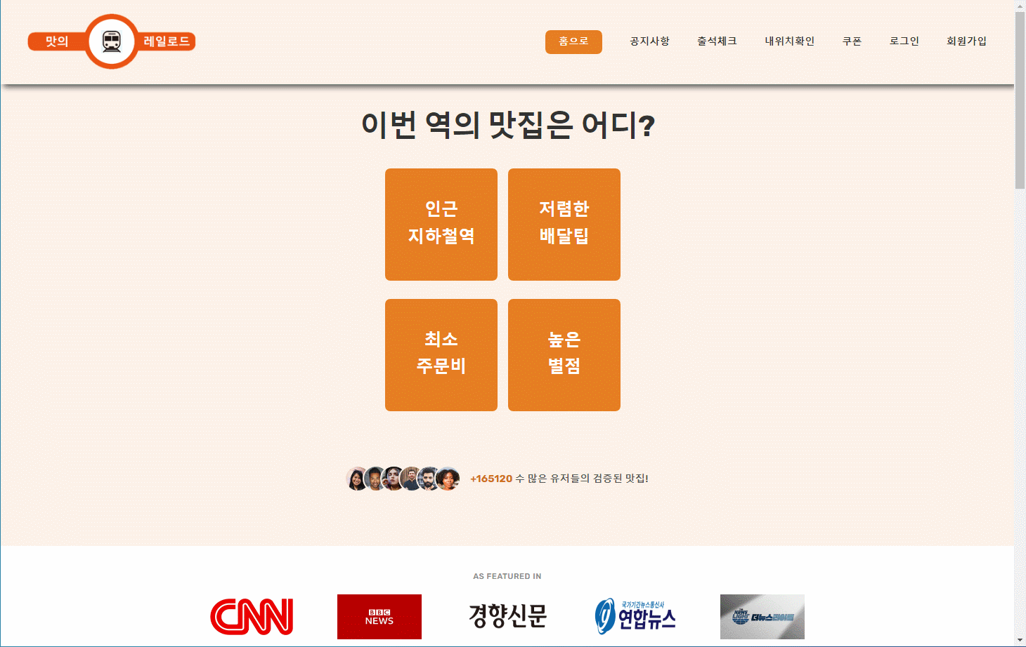
04. Responsive Web
Notes:
또한 반응형 웹구현에 중점을 두어 다양한 디바이스에서도 적응할 수 있도록 반응형으로 제작되었습니다.

Slide 12
What I Learned
: Knowledge vs Understand
Notes:
발표는 이제 중간정도 흘러가고 있습니다.
이번 파트는 수업시간에 배운 내용을 적용 혹은 응용에 대한 이야기입니다
//우리가 어떤 사람을 안다라는 것이 이름 정도만 알아도 안다라고 말하기도 합니다. 하지만 그사람을 이해한다고 하지는 않습니다.
학습을 할 때는 우리가 배운것이 이름만 아는(지식)인지 혹은 이해인지를 구분하는 것이 중요합니다.

Slide 13
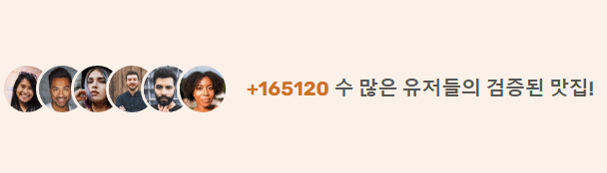
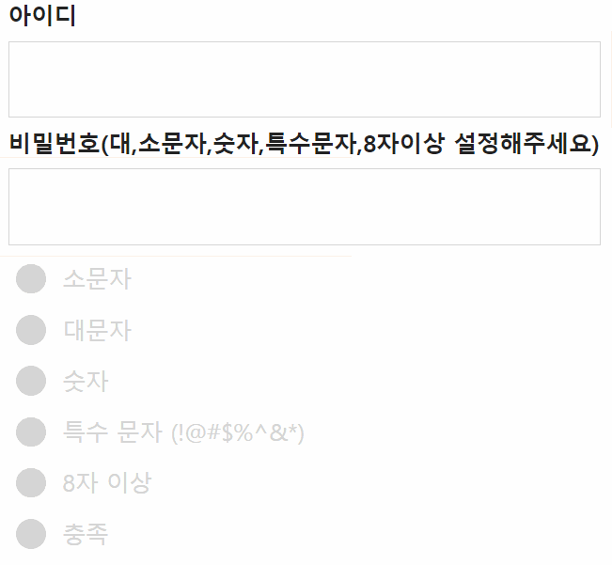
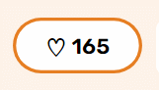
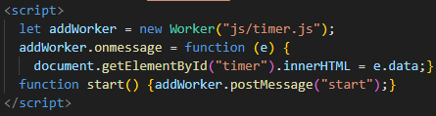
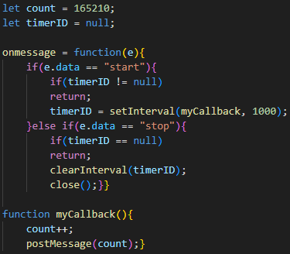
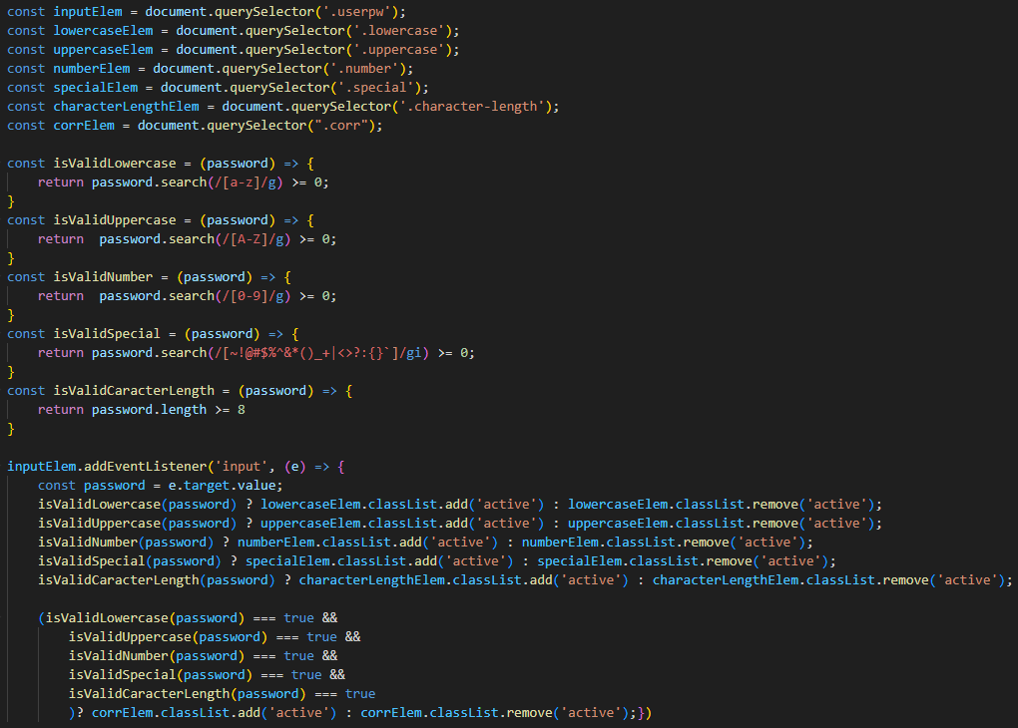
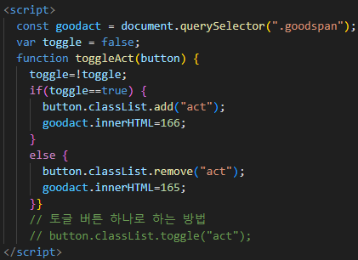
05. What I Learned
setInterval
Password validation
Toggle
Notes:
그래서 이번 미니 프로젝트가 아는 것을 넘어 이해하기 위해 직접 응용해보는 기회가 되었습니다.
//셋인터벌 //유효성검증, //토글 기능등을 직접 적용해보면서 이해도를 높이는 시간이 되었고

Slide 14
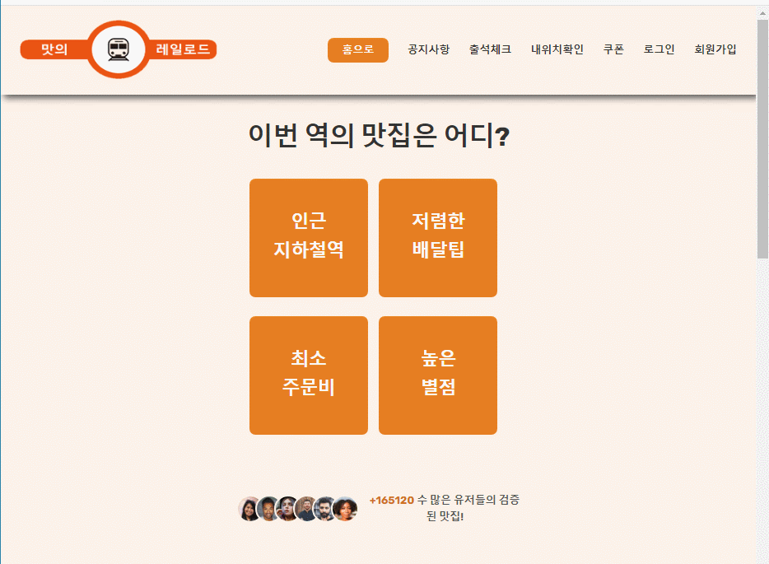
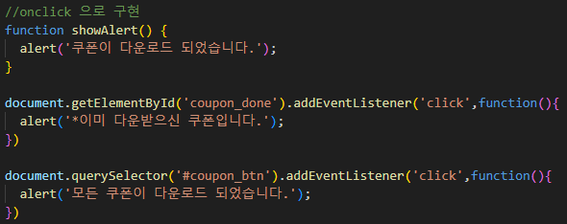
05. What I Learned
Alert
Notes:
얼러트 기능의 경우 다 똑같은 소스코드로도 구동되지만
//온클릭, 에드드이벤트리스터, 겟엘레멘트바이아이디, 쿼리셀렉터등 다양하게 적용되는 것을 확인하게 되었습니다.

Slide 15
Lesson Learned
Notes:
다음 파트는 어떻게 보면 이번 발표의 핵심이자 저희가 가장 고된 시간을 보낸 파트인데요
수업시간외의 내용, 즉 지식이 없는 상태에서 검색을 통해 찾은것을 적용하기 위해 어떤 고민, 과정, 결과에 대한 이야기입니다.

Slide 16
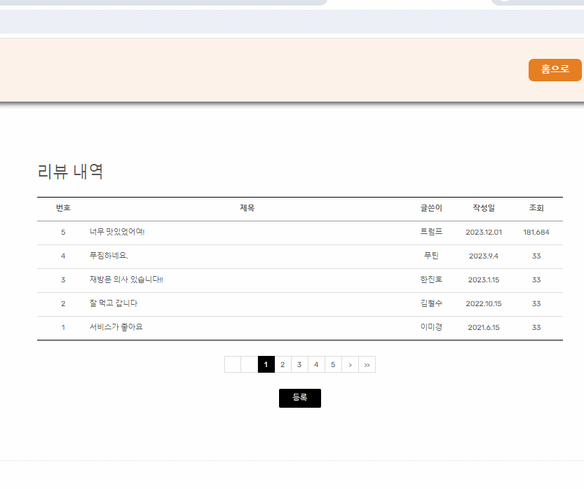
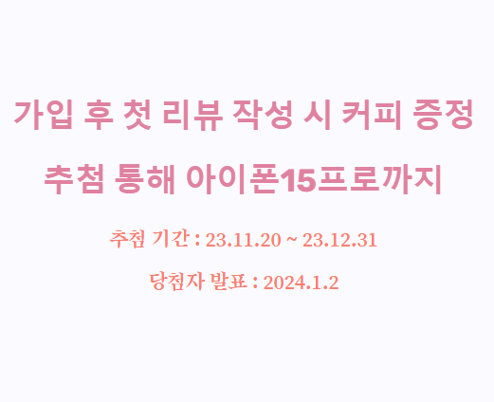
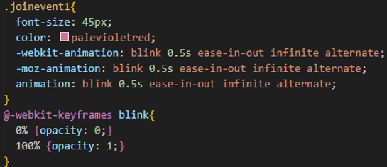
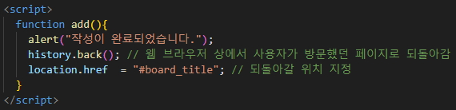
06. Lesson learned : Case A
목적 인지 및 해결
Notes:
좌측 : 각 메뉴의 상세페이지에 리뷰게시판으로 연결되고 다시 돌아올 경우 리뷰게시판 위치로 이동하길 원했습니다.
코드를 보시면 history 객체가 있는데 이는 브라우저의 history 정보(사용자가 방문한 URL 정보)를 저장하는 기능입니다.
Location href 는 특정 태그의 위치도 지정할수도 있습니다.
우측의 blink는 광고페이지의 기능인데요. 0.5초를 주어 깜빡이는 효과를 넣었습니다.

Slide 17
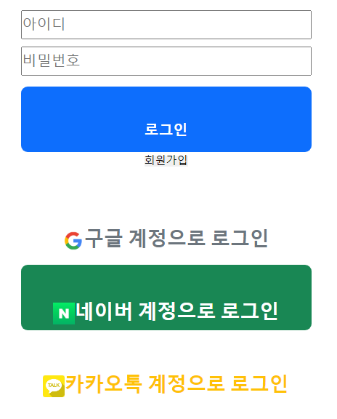
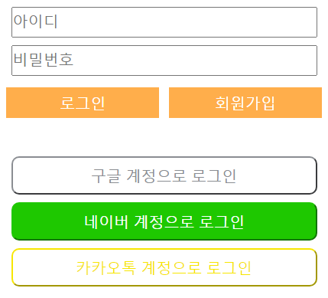
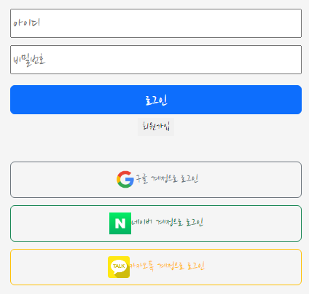
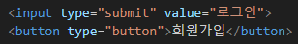
06. Lesson learned : Case B
모든 버튼이 뚱뚱해?!
문제 인식 :
기존의 버튼 설정과 충돌 인지,
button 범위 재설정 or 새로운 class
구현 목표
문제 해결 :
Type 에서 submit 과 button을 구분
Notes:
버튼의 구현에서 다소 이슈가 있었는데요
부트스트랩을 통해 이전에는 다소 편하게 버튼을 구현했는데,
저희의 버튼설정과 부트스트랩이 충돌하는 상황이 발생하게 되었습니다.
둘중에 하나를 포기하거나 다소 광범위한 부분을 재설정하기에는 시간이 촉박한 편이었습니다.
고민끝에 저희가 필요한 것이 button만이 아니라 submit 도 있었기에 type 를 submit 과 button 을 구분해서 해결 했습니다.

Slide 18
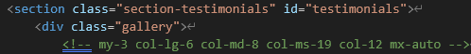
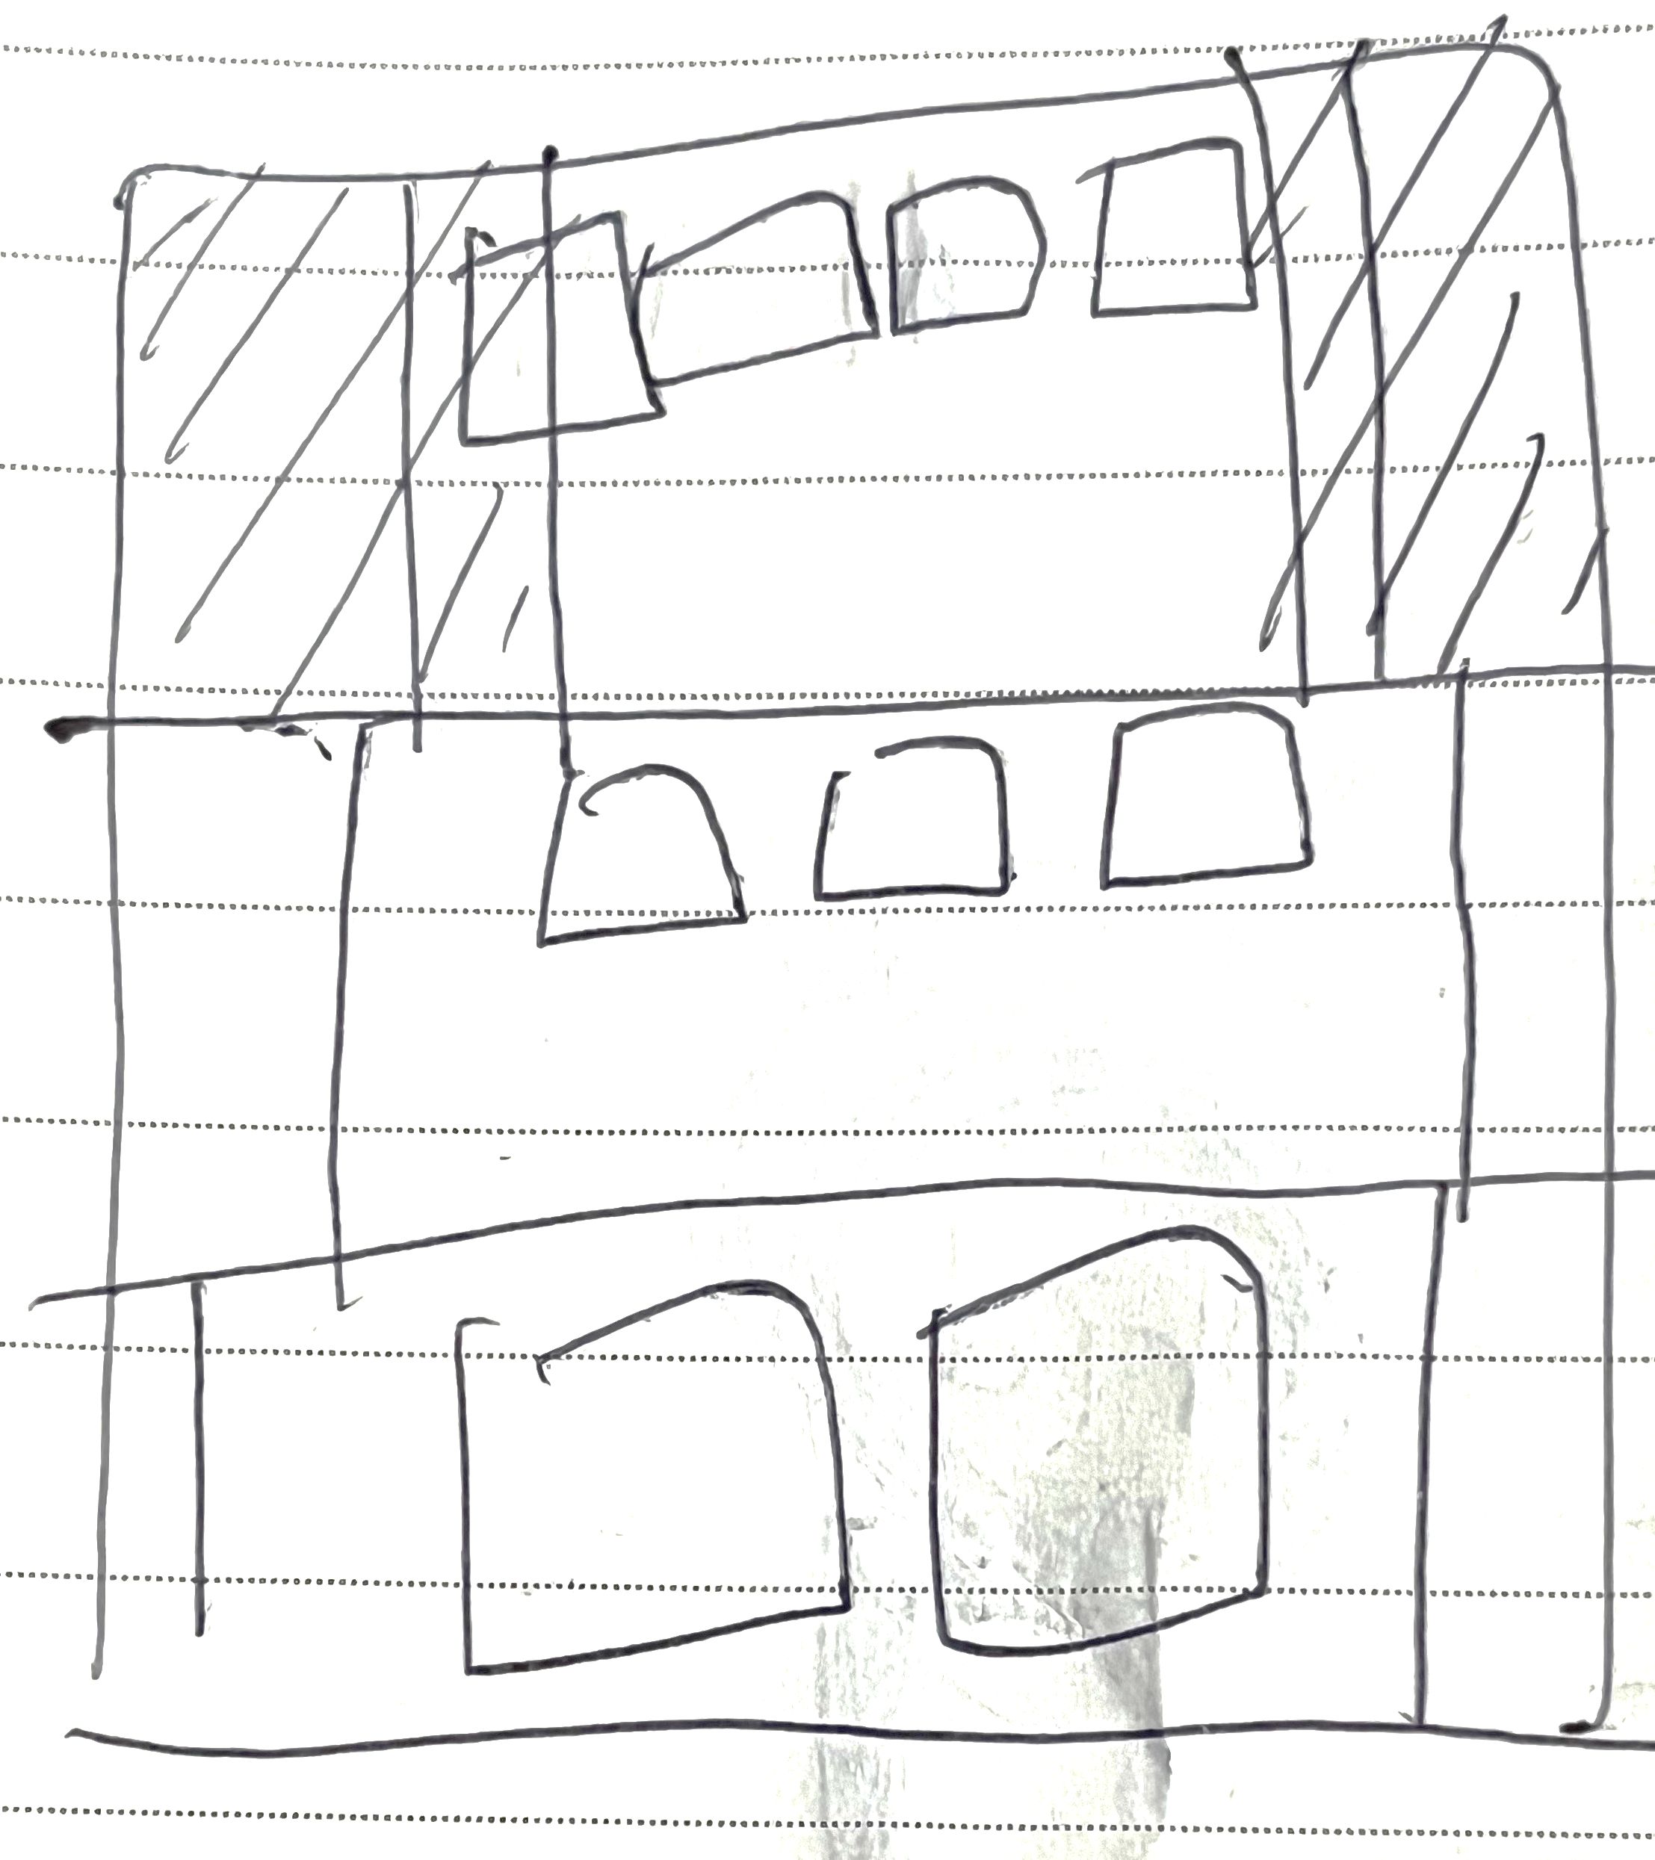
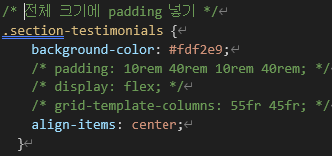
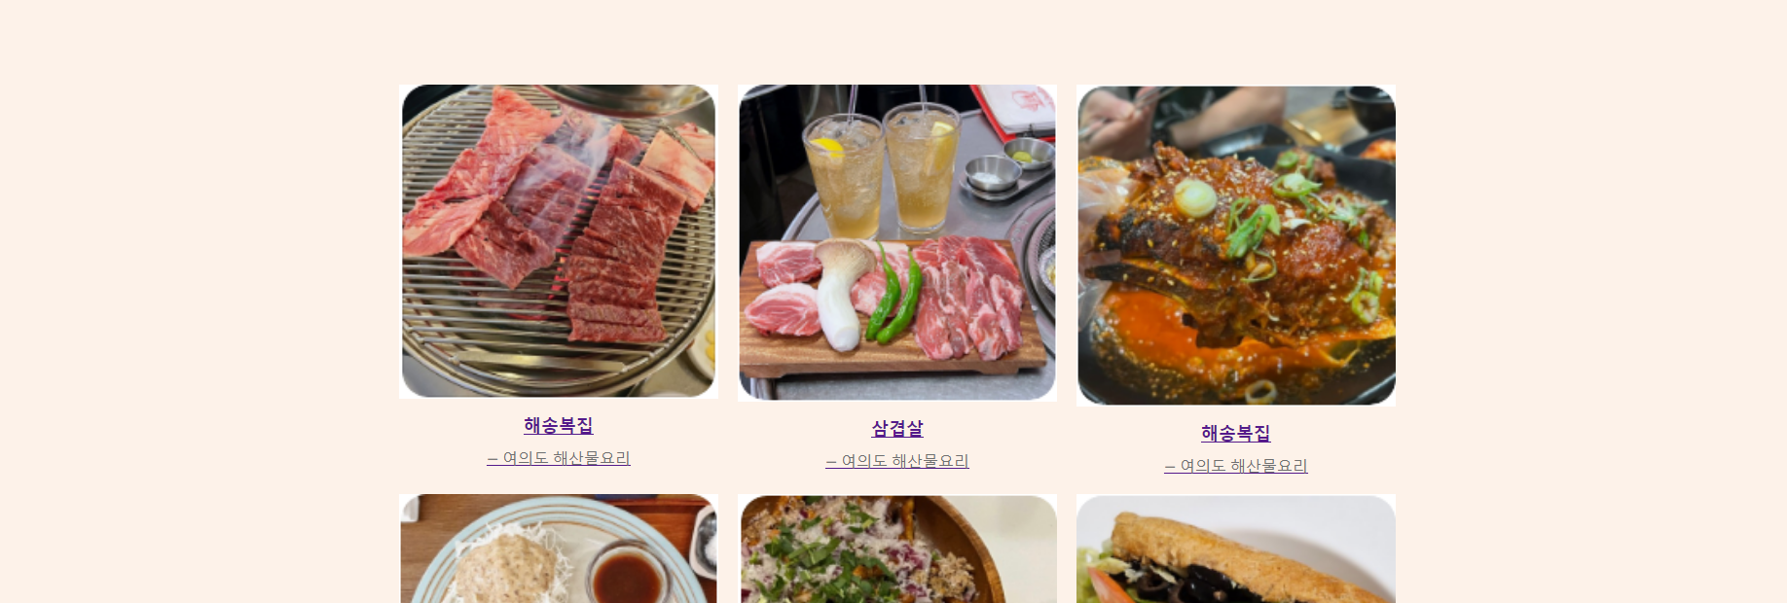
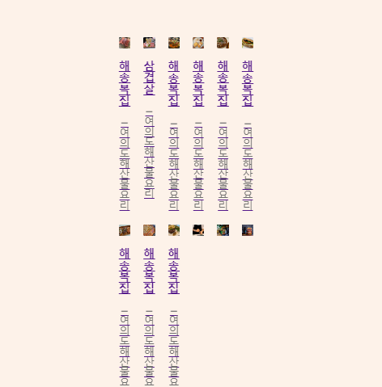
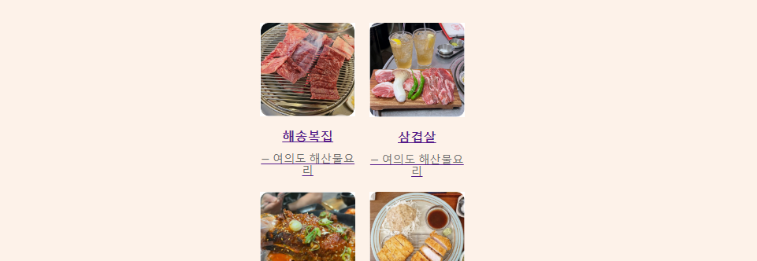
06. Lesson learned : Case C
웨 ?! 안먹지?
반응형 웹을 만들거야!
이게 아닌데?
구현 목표
문제 인식
Notes:
반응형 웹도 쉽지 않았습니다.
구현 목표대로 금방 진행될줄 알았는데
배운바가 있기에 Html 에서 인라인모델로 처리를 하려고 했으나 소스코드대로 적용이 안되었습니다.
Css에서 특정 클래스를 설정했는데 //저희가 원하는// 모습이 아닌// 형태로 나타나기 시작했습니다.
- md,ms에 넓게 적용이 되어 정렬이 깨지고, 글씨들이 세로가 되는 문제점 발생

Slide 19
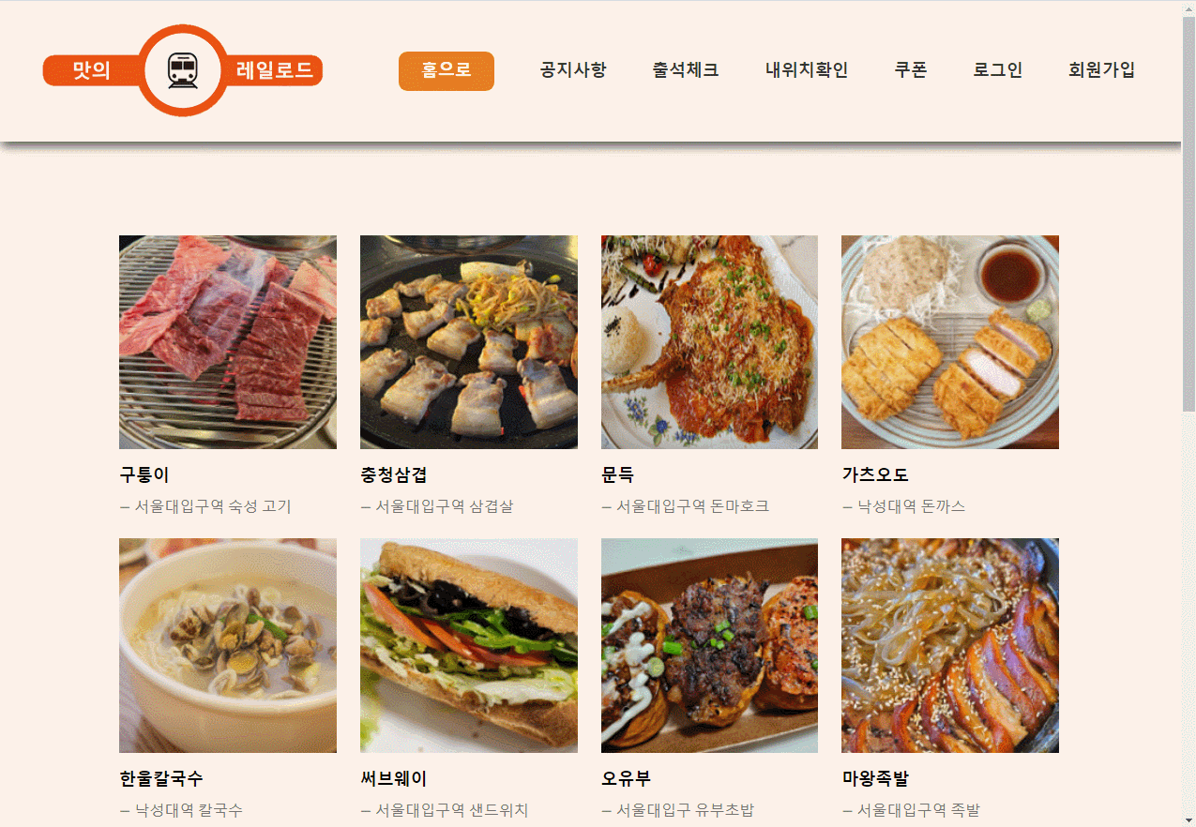
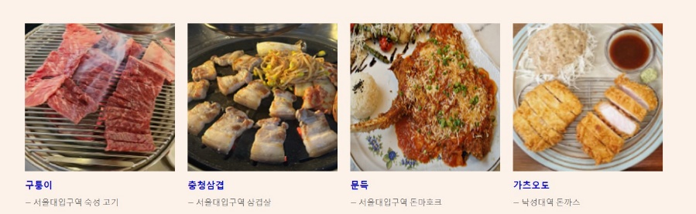
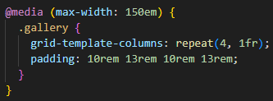
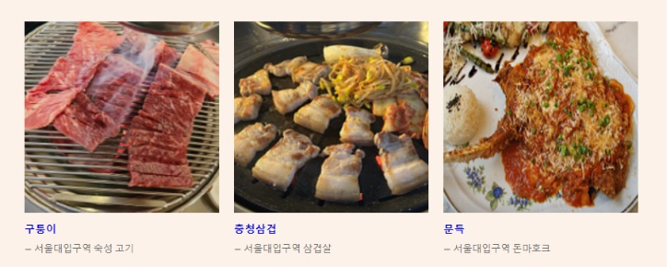
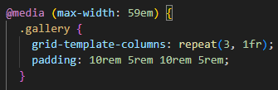
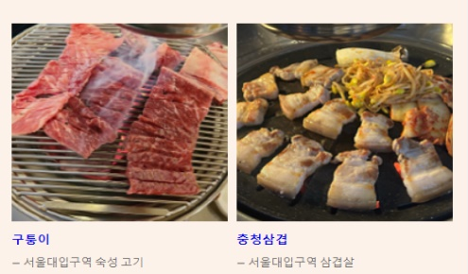
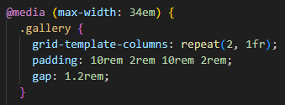
06. Lesson learned : Case C
lg-4개
md-3개
sm-2개
문제 해결
Notes:
Queries.css 부분이 반응형화면일 때 지정된 부분이었음
->gallery부분에 columns만 있던 내용에 행의 개수설정과 padding을 추가로 설정해줌
Max-width값은 width가 59em이하일 경우 효과 적용하라는 것

Slide 20
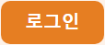
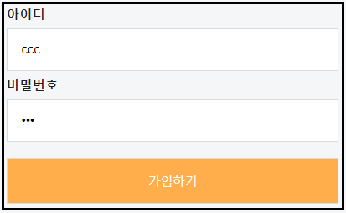
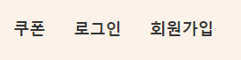
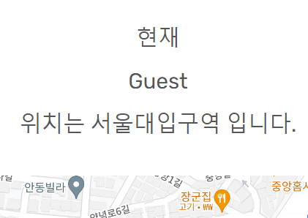
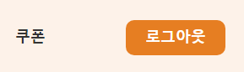




06. Lesson learned : Case D
?
localStorage.setItem : 회원가입
localStorage.getItem : 로그인
style.display = “none”
style.display = “block”
innerHTML
Notes:
마지막으로 회원가입과 로그인입니다.
사용자가 아이디와 비밀번호를 입력하면 로컬스토리지에 저장되는 방식입니다. Setitem, getitem을 이용해서 호출하는데 큰 무리는 없었습니다.
무리가 없었다고 말했지만 사실 하루종일 죽을 맛이었구요…
두번째로 중간을 보시면, 로그인이 되는것을 확인되었기때문에, 로그아웃 버튼도 구현했습니다.
로그인에 성공하면 로그인과 회원가입 버튼이 사라지고 로그아웃 버튼이 등장하도록 만들었습니다.
세번째는 로그인 성공시 특정 페이지의 text가 로그인한 아이디로 적용하도록 하고 싶었는데 이 부분이 생각대로 진행되지 않았습니다.//
스트레스로 머리카락 개수가 홀수에서 짝수로 변할정도로 힘든 경험을 했습니다.

Slide 21



06. Lesson learned : Case D
String, String
String, Object
String, JSON.stringify(Object)
Notes:
기존의 저장방식이 하나의 키와 하나의 벨류만 저장하는 방식이었다면,//
키는 그대로 하나지만, 벨류에는 오브젝트로써 다양한 정보를 담아야 저희가 원하는 방식이었다는 것을 깨달았습니다.//
여기서 2차 고비가 다가오는데요 로컬 스토리지의 특징상 오브젝트를 그대로 담으면 중간에 화면처럼 [오브젝트,오브젝트]로만 출력이됩니다.
해결책은 세번째 이미지와 같습니다.//
키의 저장방식이 동일하지만, 벨류는 JSON 파일 형태로 저장하고 불러와야 했습니다.
자바스크립트에서의 자료 저장은 JSON 형태가 국룰인것을 뼈져리게 배우게 되었습니다.

Slide 22
06. Lesson learned : Case D
문제 인식
문제 해결
Notes:
앞선 내용을 정리하자면 문제를 인식하고 2차 고비를 넘어 3차에 도달해 해결을 한 과정입니다.//
사실 저희팀만으로 해결하지는 못해서 도움을 받았는데요. 프리미어 리그에 손흥민이 있다면, 2팀에 손윤제 라는 분이 있어서 도움을 받았습니다.
다시한번 감사드리구요.
//비록 도움을 받았지만, 결과적으로 저희가 원하던 ‘로그인한 아이디가 화면에 표시되도록＇하는 목표도 달성했습니다.

Slide 23
THANK YOU
Notes:
발표는 여기까지구요. 들어주셔서 감사합니다.

Slide 24
QUESTION
Notes:
화면은 질의 응답페이지지만 질문을 받지는 않겠습니다.
그냥 제가 이런 애니메이션도 넣을 수 있다고 자랑하고 싶었습니다.
질문을 받기 두려우니 저희 프로젝트 결과물을 바로 보여드리겠습니다.

